Slide 1
DIKTAT struktur data
Oleh:
Tim Struktur Data IF
BAB I – PENGENALAN STRUKTUR DATA

Slide 2
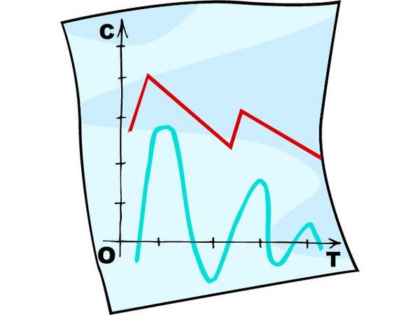
DATA
Kumpulan dari nilai-nilai.
Bagian terkecil dari suatu informasi
Data bersifat JAMAK.

Slide 3
STRUKTUR DATA
Model matematis atau bentuk logik dari suatu organisasi data.
Model data harus bisa merefleksikan data di kehidupan nyata.
Struktur data harus simpel dalam memproses data yang ada di dalamnya.

Slide 4
TIPE DATA
Tipe data dasar
Tipe data bentukan.

Slide 5
TIPE DATA DASAR
Tipe data yang sudah dikenal di kehidupan sehari-hari.
Sering disebut sebagai predefined data type.
Contoh: bilangan logika, bilangan bulat, karakter, bilangan riil, dan string.
Bilangan logika, bilangan bulat, karakter → tipe data ordinal (bisa dikonversikan ke nilai integer).

Slide 6
TIPE DATA BENTUKAN
Tipe yang didefinisikan sendiri oleh pemrogram.
Sering disebut sebagai user-defined type data.
Contoh: tipe dasar yang diberi nama dengan tipe data baru dan record.

Slide 7
ALGORITMA TIPE BENTUKAN
Tipe dasar yang diberi nama tipe baru
Record
type nama_baru : tipedasar
type nama_record : record
< elemen1 : tipedata,
elemen2 : tipedata >

Slide 8
TUGAS
Buatlah algoritma untuk mengolah data 1 orang mahasiswa(gunakan record)!
Kerjakan di kertas folio bergaris dengan cara ditulis! (Perorang)
Kumpulkan minggu depan.

Slide 9
EPISODE AKAN DATANG
Array statis (1)
Deklarasi umum array statis
Operasi-operasi pada array statis

